Slide 1
MathKGZ --
Ондук сандар – Орундук мааниси – Катаны тапкыла
Окуучулар жанындагы суроолорду жана жооптордун каталарын текшериши керек анан окуучулар аларды оңдошу керек.
Окуучуларга канча ката табуу керек экенин айтуунун кажети жок.
Иш барагы 2 өлчөмдө.
Анимацияларды текшерип, сабагыңызга КЕРЕГИ ЖОК слайддарды ӨЧҮРҮП САЛЫҢЫЗ.

Slide 2


Катаны тап
Үч бурчтукта
айрым каталар бар!
Сен алардын
баарын таба аласынбы?

Slide 3
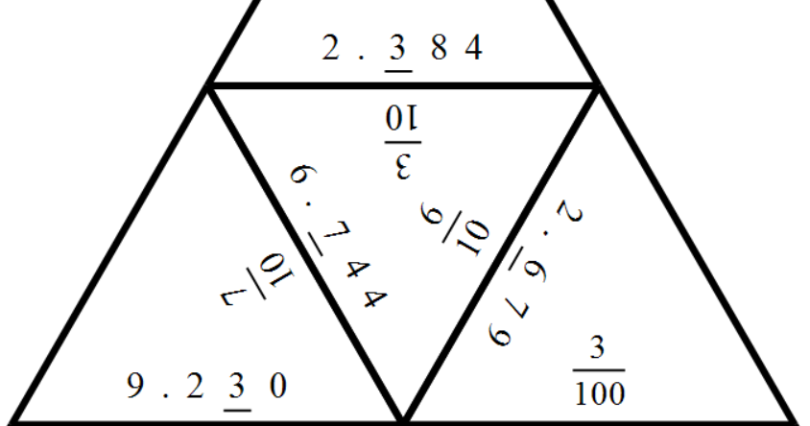
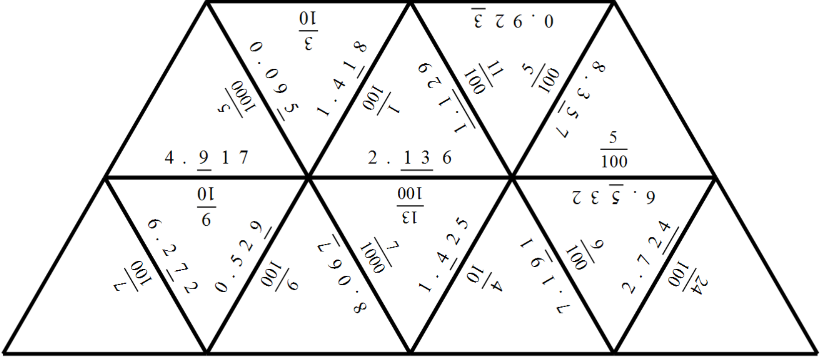
Каталарды издеп - тап
①
Ар бир ондуктун асты сызылган
сандар бөлчөккө айландырылган.
Каталарды таап !
Аларды оңдо!

Slide 4
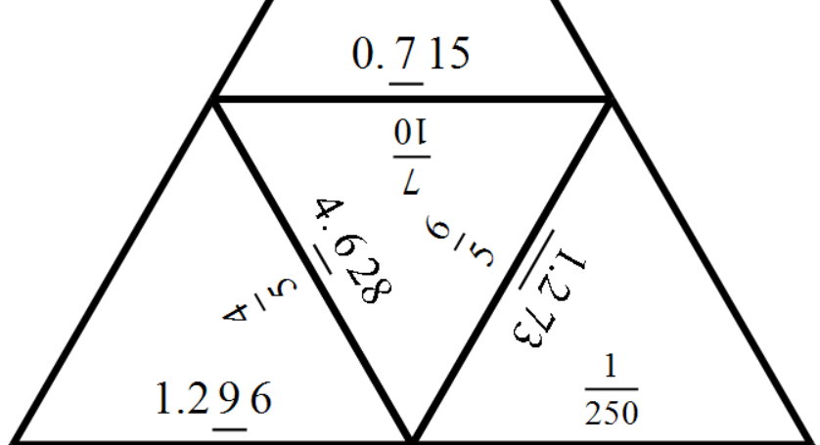
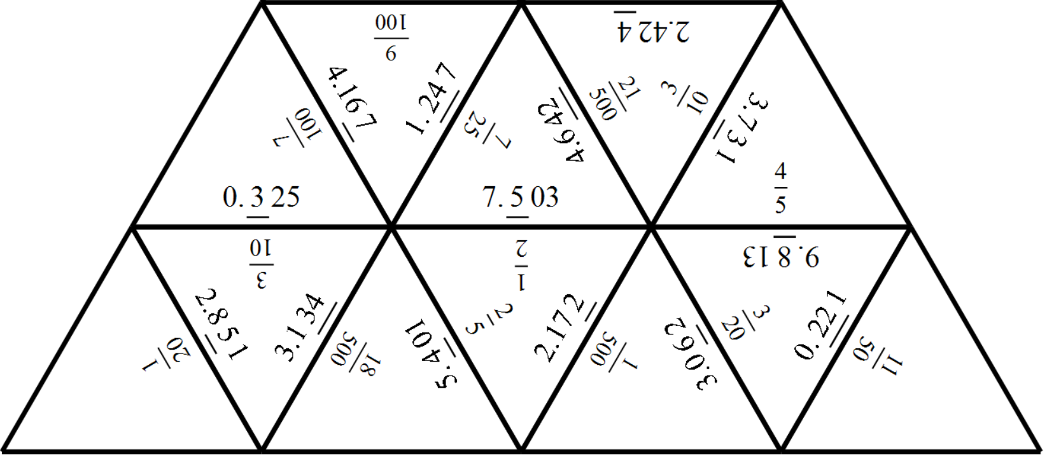
Каталарды издеп - тап
②
Ар бир ондуктун асты сызылган
сандар бөлчөккө айландырылган
жана жөнөкөйлөштүрүлгөн.
Каталарды таап !
Аларды оңдо!

Slide 5
ЖООБУ
①

Slide 6
ЖООБУ
②

Slide 7
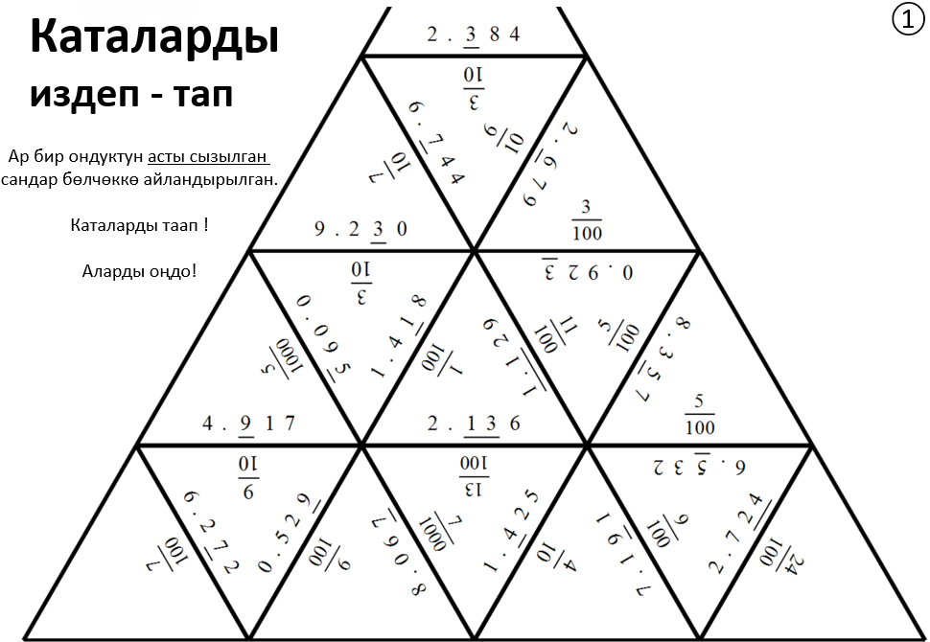
Notes:
Two worksheets to print.

Slide 8
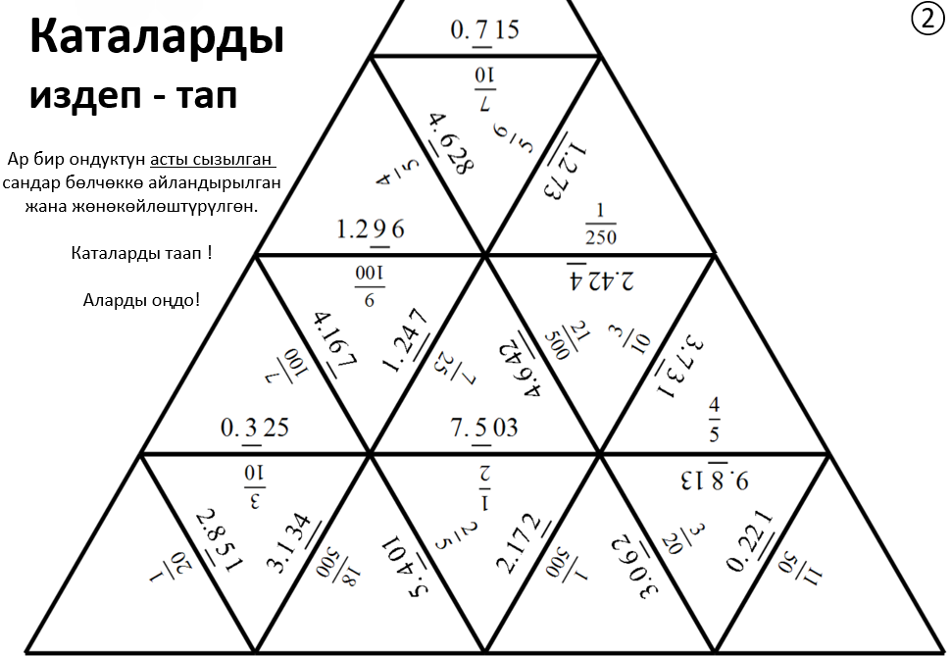

Slide 11
Суроолор барбы?
Комментарийлер?
Сунуштар?
…же ката таптыңызбы!?
Турдуу пикирлер учун ыраазычылык билдиребиз.
Сураныч, электрондук кат жөнөтүңүз:
mathematicskgz@gmail.com

